Slide 1
Görüntü İşleme Teknikleri ile Kiraz Meyvesinin Sınıflandırılması

Slide 2
Önbilgi
Bu çalışmada, görüntü işleme teknikleri ile kiraz meyvesinin büyüklüğüne göre küçük, orta ya da büyük olarak sınıflandırılması amaçlanmıştır.
Bu amaçla, görüntü işleme yöntemleri ile görüntünün arka planı siyah bir zemin haline getirilerek sınıflandırılacak kiraz meyvesinin arka planı temizlenmiştir. Daha sonra elde edilen görüntü çeşitli filtreleme işlemlerine tabi tutulmuş ve belirli algoritmalar ile kirazların sınır alanları belirlenmiştir. Sınırları belirlenen kirazlara ait boyut bilgisi hesaplanarak, kirazlara ait boyutsal sınıflandırma işlemi gerçekleştirilmiştir.

Slide 3
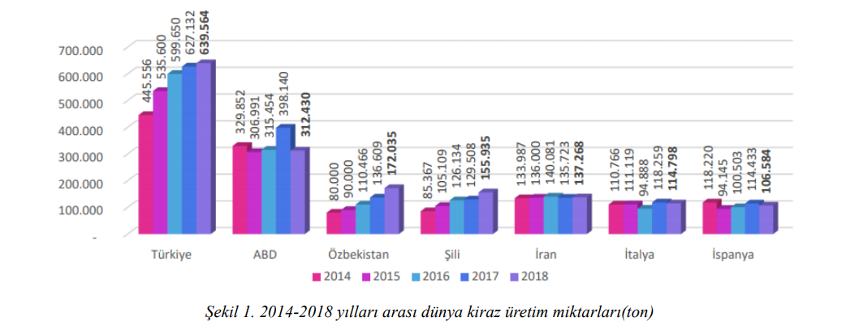
Dünyada 1500 civarında çeşidi olan kiraz, tatlı aromalı, sulu ve sert çekirdekli bir meyve türüdür. Kiraz; kalsiyum, çinko, potasyum, karotenoidler, lif, ve C vitamini, demir, tiamin, riboflavin, niasin, magnezyum, E ve B6 vitaminleri bakımından zengin bir meyvedir
Yukarıdaki şekilde yıllara göre bazı ülkelerin yıllık kiraz üretimi gösterilmiştir. Türkiye ise bu listenin başında yer almaktadır.

Slide 4
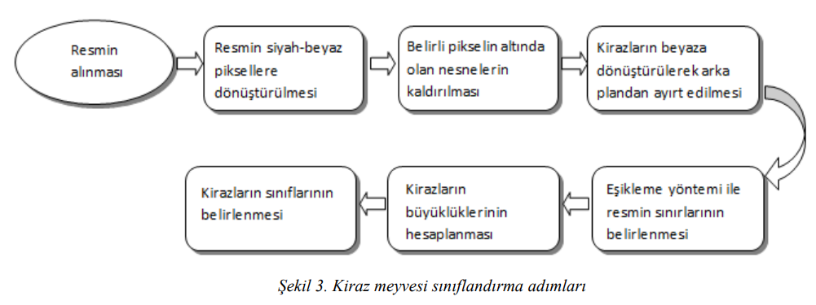
Sınıflandırma için uygulanacak adımlar yukarıda verilmiştir.
İlk olarak renkli görüntü alınmıştır.
Daha sonra bu renkli görüntü sadece siyah ve beyaz renklerden oluşacak hale getirilmiştir.
Oluşan bazı piksel toplulukları belirli piksel sayısının altında olduğu için, bu nesneler görüntüden kaldırılmıştır.

Slide 5
Resmin sınırları eşikleme yöntemi ile belirlenmiştir.
Sınırları belirlenen kiraz meyvelerinin büyüklükleri hesaplanmıştır.
Kirazlar boyutlarına göre sınıflandırılmıştır.

Slide 6
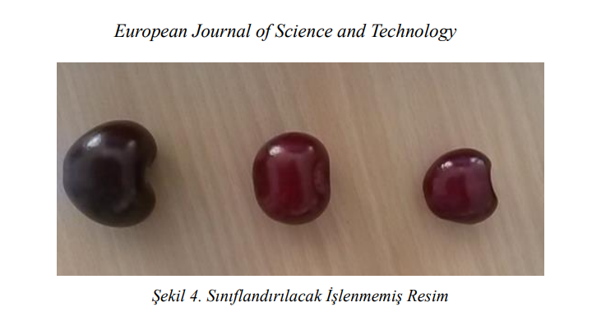
1. Adım: Renkli görüntünün alınması

Slide 7
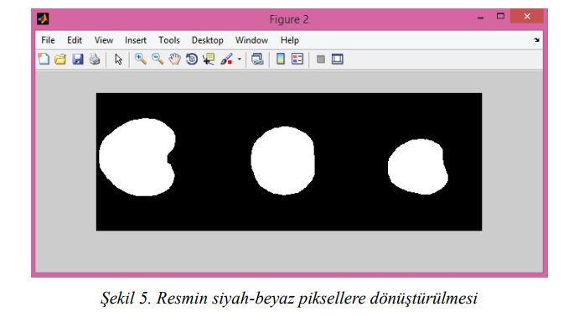
2. Adım : Görüntünün siyah-beyaz hale dönüştürülmesi

Slide 8
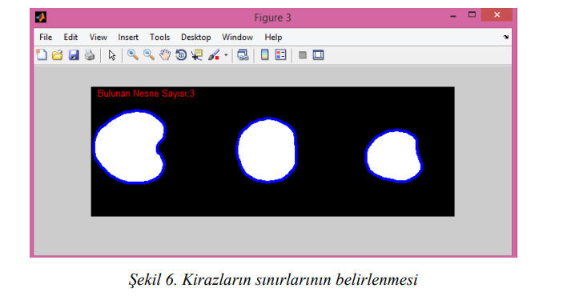
3. Adım : Sınırların Belirlenmesi ve Nesne Tanımlaması

Slide 9
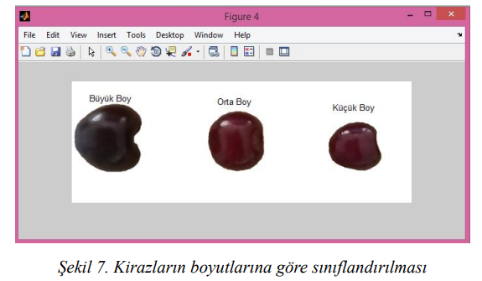
4. Adım : Bulunan nesnelerin alanları doğrultusunda sınıflandırılması

Slide 10
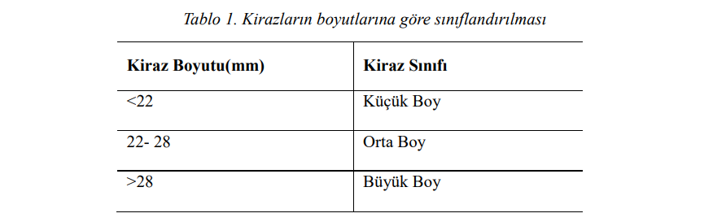
Daha önce belirtilen çeşitli işlemler sonucu, kiraz meyvesi görselleri yukarıdaki tabloya göre küçük, orta ya da büyük olarak sınıflandırılmıştır.

